Slide 1
Conheça o Monkeyfeed!
Criado por:
-Bruno Otávio da Silva Ramos
-Guilherme Carvalho de Oliveira
-Alefe de Magalhães Vigatto
-Cícero Ruan Soares Barbosa
-Pedro Henrique Sanches

Slide 2

moNKEYFEED
Agilidade
Confiabilidade
Facilidade
Intuitivo
Acessível

Slide 3
O poder da informação de maneira acessível!

Slide 4
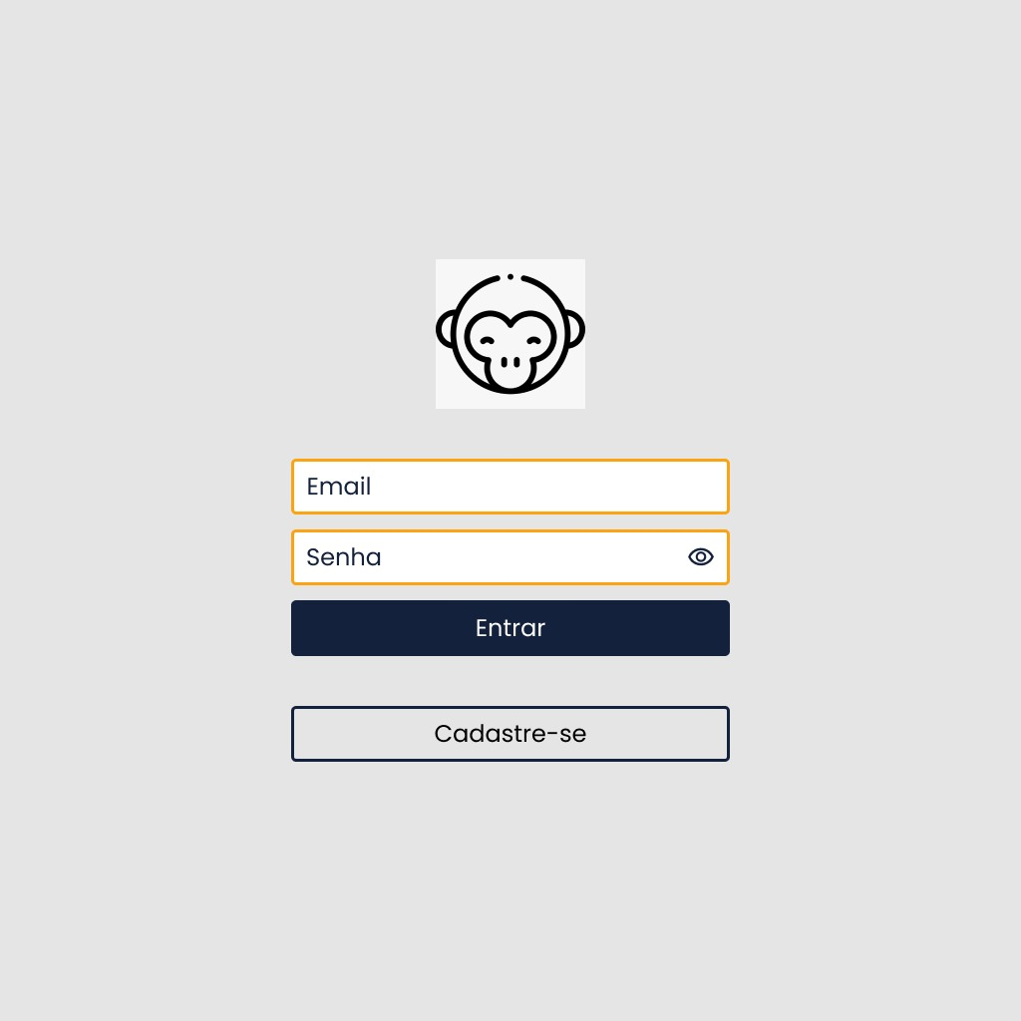
Faça seu login!
Crie uma conta em nosso site para ter acesso às inscrições e ganhar benefícios exclusivos!

Slide 5
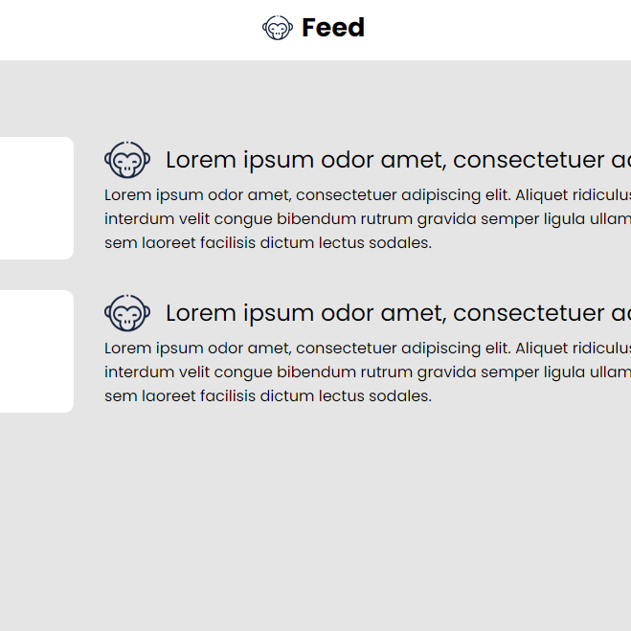
Facilidade
Notícias atualizadas de maneira rápida, fácil e confiável!

Slide 6
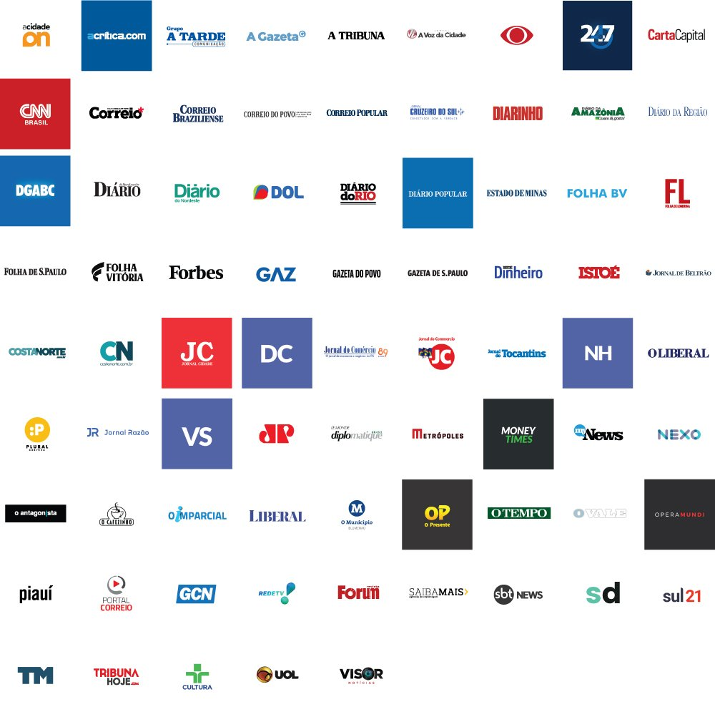
Profissionalismo!
Trabalhamos apenas com fontes oficiais!

Slide 7
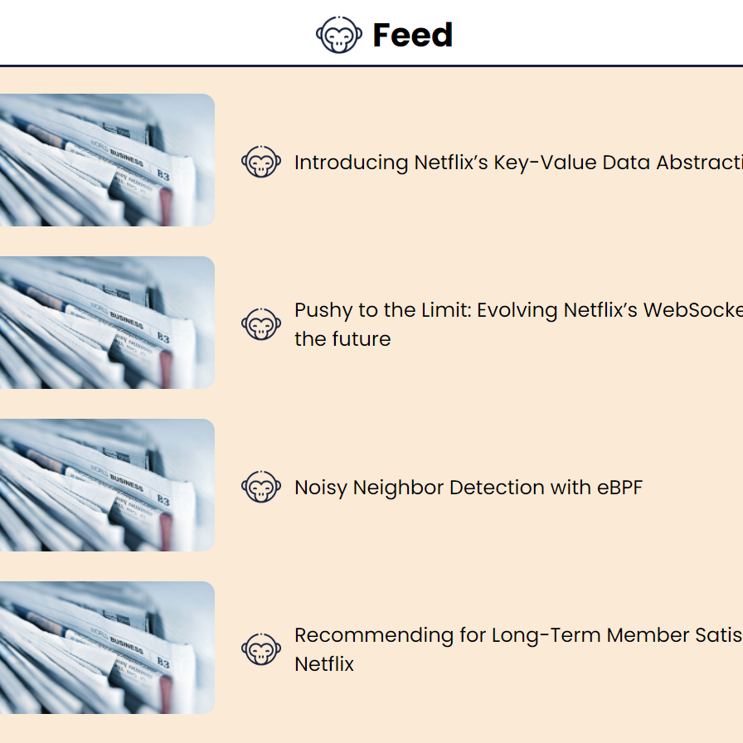
Você manda!
Feed completamente personalizado, com notícias do seu interesse. Inscreva-se em portais oficiais para receber notícias só para você!

Slide 8






Técnologias usadas

